Slide 1
Коммуникативные танцы-игры в социально личностном и музыкальном развитии дошкольника

Slide 2
ЦЕЛЬ:Актуализировать представления педагогов о роли коммуникативныхигр и танцев для обогащения социального опыта дошкольников. Способствовать повышению уровня коммуникативной культуры музыкальных руководителей ДОУ г.о. Подольск
Задачи:
Представить педагогам вариативность применения социально-коммуникативных игр в процессе организации музыкально-двигательной деятельности в разных отрезках времени (на занятиях, развлечениях, совместной деятельности в процессе режимных моментов, на прогулке и т.д.)
Создать условия для практического освоения использования коммуникативных игр и танцев в развитии музыкальных способностей ребёнка и в формировании образного свободного восприятия окружающего мира.
Создать положительный эмоциональный настрой.

Slide 3
Пожалуй, сегодня, в связи с введением ФГОС в дошкольное образование, каждому из нас необходимо четко понимать, что наших руках находится самое ценное в жизни человека – это ребенок, и от того как мы сможем сохранить его уникальность, зависит его будущее.
Наблюдая за детьми, мы всё чаще отмечаем, что многие из них испытывают трудности в общении с окружающими, особенно со сверстниками. Дети не умеют организовывать общение, включающее: умение слушать собеседника; умение эмоционально сопереживать; умение подбирать вербальные (речевые) и невербальные (жесты, мимику, пантомимику) средства общения, умение решать конфликтные ситуации.
Дети с низким уровнем развития коммуникативных навыков практически полностью попадают в категорию «непринятых», а дети с высоким уровнем — в категорию «предпочитаемых».
Ни для кого не секрет, что лучший друг для современного ребёнка — это телевизор или компьютер, а любимое занятие — просмотр мультфильмов или компьютерные игры. Дети стали меньше общаться не только с взрослыми, но и друг с другом. А ведь живое человеческое общение существенно обогащает жизнь детей, раскрашивает яркими красками сферу их ощущений.
Лучшим периодом для развития эмоциональной и коммуникативной сферы ребенка является дошкольное детство, ведь отношения с другими людьми зарождаются и наиболее интенсивно развиваются в дошкольном возрасте.
Первый опыт таких отношений становится тем фундаментом, на котором строится дальнейшее развитие личности.
Музыкальная игра – самый органичный из всех видов музыкальной деятельности. Потребность в игре заложена в ребенке самой природой. Она развивает его интерес к музыке, правильное восприятие содержания музыкальных произведений, пробуждает потребность постоянного общения с музыкой и желание активно и творчески проявлять себя в этой сфере. В процессе игр дети не только приобретают специальные музыкальные знания, у них формируются необходимые черты личности, и в первую очередь чувство товарищества, ответственности.Общение – основное условие развития ребёнка, важнейший фактор формирования личности, один из главных видов деятельности человека, устремленный на познание и оценку самого себя через посредство других людей.
И сегодня я расскажу об использовании игровых технологий, направленных на социально – личностное развитие дошкольников.
Большое значение для общего формирования личности дошкольника имеют музыкальные коммуникативные игры - это игры с использованием музыки, основной задачей которых является включение детей дошкольного возраста в межличностные отношения, создание условий для свободного и естественного проявления их индивидуальных качеств. Это-синтез музыки с речью, движением, с тактильными и зрительными ощущениями ребенка (игры с пением, народные обрядовые игры, игры с музыкальными инструментами, игры-танцы.)

Slide 4
СОЦИАЛЬНО-КОММУНИКАТИВНОЕ РАЗВИТИЕ ДЕТЕЙ – развитие умений:
Соотносить свои желания, стремления с интересами других людей.
Понимать эмоциональное состояние другого человека и рассказать о нём.
Получать необходимую информацию в общении.
Выслушать другого человека, с уважением относиться к его мнению, интересам.
Вести простой диалог со взрослыми и сверстниками.
Спокойно отстаивать своё мнение.
Принимать участие в коллективных делах (договориться, уступать т. д. )
Уважительно относиться к окружающим людям.
Принимать и оказывать помощь.
Не ссориться, спокойно реагировать в конфликтных ситуациях.

Slide 5
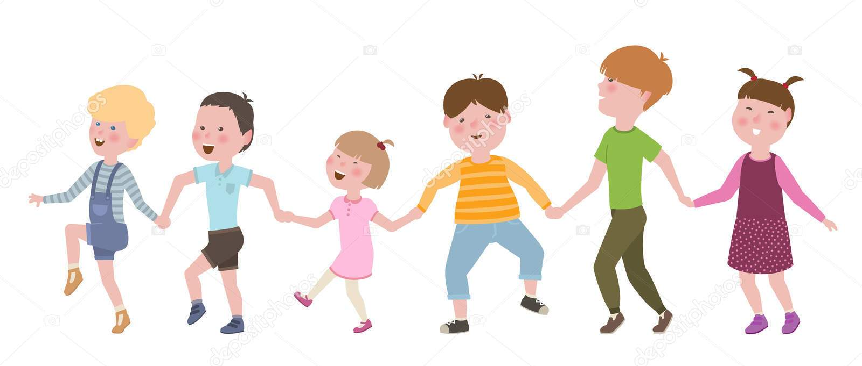
Мамы и папы не раз наблюдали, с какой радостью дети включаются в движение под музыку. Звучащая музыка вызывает у них яркие эмоциональные впечатления, разнообразные двигательные реакции, усиливает радость и удовольствие от движения. Взрослые знают, какое наслаждение доставляют детям музыкально-двигательные упражнения, танцы или просто произвольные движения под музыку (от беготни и подпрыгиваний до забавного подражания танцевальным движениям поп-див). Радость, которую приносит детям музыка, - это радость свободного звукового и двигательного выражения разнообразных эмоций. В музыке заключен целый мир звучащих образов. Войти в этот притягательный мир, взаимодействовать с ним помогает ребенку движение.

Slide 6
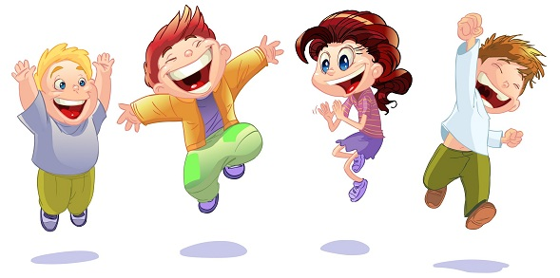
Через музыкальную ритмику ребенок попадает в мир своего тела и чувств. Для ребятишек пяти - семи лет это очень важно. Дети этого возраста - и девочки и мальчики - отличаются особой впечатлительностью и эмоциональной отзывчивостью на события и явления окружающего мира.

Slide 7
Музыкальные коммуникативные игры — это игры с использованием музыки, основной задачей которых является включение детей дошкольного возраста в межличностные отношения, создание условий для свободного и естественного проявления их индивидуальных качеств.
Цель коммуникативных игр:
- развитие динамической стороны общения: легкости вступления в контакт, инициативности, готовности к общению;
- развитие эмпатии, сочувствия к партнеру, эмоциональности и выразительности невербальных средств общения;
- развитие позитивного самоощущения, что связано с состоянием раскрепощенности, уверенности в себе, ощущением собственного эмоционального благополучия, своей значимости в детском коллективе, сформированной положительной самооценки.

Slide 8
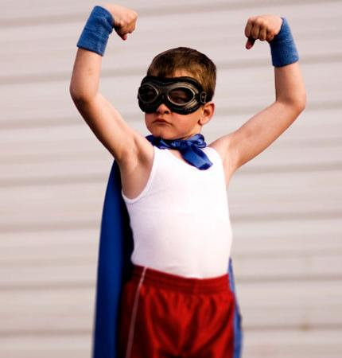
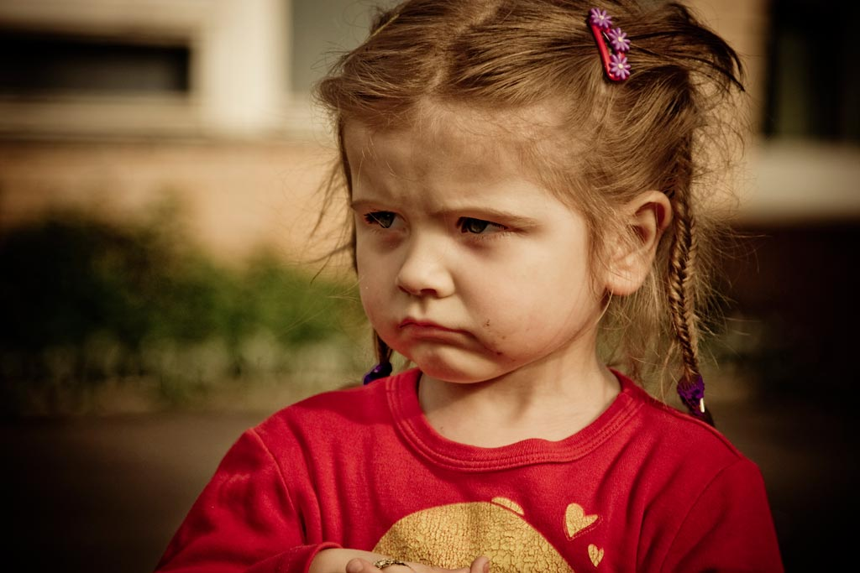
Изучение психологами межличностных отношений детей показало, что в детском коллективе есть так называемые звёзды, а также «пренебрегаемые» и «изолированные». Причины такого разделения бывают разными, последствия — порой весьма печальны для ребёнка. Дети с высокой популярностью, «звёзды», могут зазнаться, стать излишне самоуверенными. Тогда как «пренебрегаемые» и «изолированные» испытывают эмоциональный голод, обиду, становятся замкнутыми, отчуждёнными, эгоцентричными людьми.

Slide 9
Самым эффективным способом социализации детей в детском коллективе являются коммуникативные игры-танцы, направленные на развитие всех сторон динамического общения со своими сверстниками. Для эффективности и улучшение педагогического процесса коммуникативные игры можно сгруппировать и выстроить в системе определённых моделей, например: • Игры на внимание • Игры на перестроение (видео) • Танцы со сменой партнёра (видео) • Сюжетные танцы-игры
Без музыкально-коммуникативных игр невозможно провести ни один вид музыкальной деятельности. Такие игры помогают детям внутренне раскрепоститься, снять физическую зажатость, почувствовать себя увереннее.
Свободное состояние детей помогает более ярко раскрыть индивидуальные творческие способности.

Slide 10
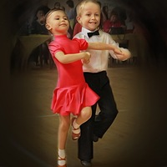
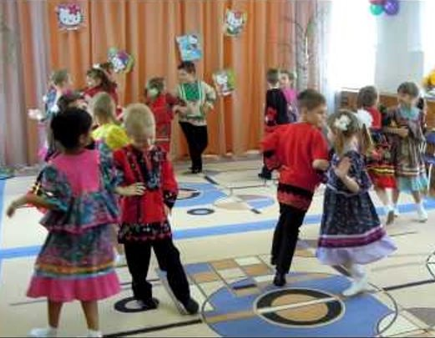
Танцы-игры со сменой партнёров снимают эти барьеры и искусственные ярлыки, создавая для всех равные условия общения. Дети с заниженной самооценкой в таких танцах чувствуют себя полноправными членами коллектива. Дети, которые лидируют в группе и привыкли пренебрегать «тихонями» и «задирами», открывают для себя, что они вовсе не плохие, а такие же, как все. (+)
Несложные фольклорные танцы со сменой партнёров можно рассматривать как одну из форм коммуникативных музыкальных игр. Такие танцы есть в фольклоре разных народов. Движения и фигуры в них очень простые, несложные для запоминания даже маленьким детям. Напомним, что в фольклорной традиции нет разделения на исполнителей и зрителей, и все присутствующие являются участниками и создателями игрового действия. Этот исключает процесс оценивания, раскрепощает ребёнка и наделяет самостоятельным смыслом его участие в танце-игре.
Танец «Раз, два, три на носочки»
Игра «Ручеек»
В основе танцевальных сюжетов:
образы дружелюбия
партнёрской поддержки
одобрения друг друга в ситуации коллективного взаимодействия.

Slide 11
Музыка тесно связана с моторно-мышечными ощущениями, и этим она особенно близка к игре. Следовательно, музыкальная игровая деятельность может быть направлена на развитие социальных качеств детей. Игровой потенциал музыкальной деятельности может быть использован для развития навыков невербального общения между детьми, воспитания у детей доброго отношения друг к другу.
Быструю танцевальную музыку можно использовать для веселой игры, в которой дети выполняют ритмичные движения. В такт музыке дети вслед за взрослым похлопывают себя, а затем и соседей по плечам, бокам, ногам и т. д. Затем похлопывания упорядочиваются. Направление движения идет по четырем точкам: голова - плечи - бедра - лодыжки. Сначала количество прикосновений к каждой точке равно восьми, в следующем повторении четырем, затем двум и, наконец, одному разу. Это веселое упражнение направлено не только на тактильное взаимодействие, но и на развитие координации движений. В культуре разных народов существуют танцы со сменой партнеров. Они могут быть рассмотрены как эффективное упражнение, тренирующее у ребенка легкость вступления в контакт с другими детьми.
Игра «В этом зале все друзья» (моя)
Игра «Хи хи хи» (моя)

Slide 12
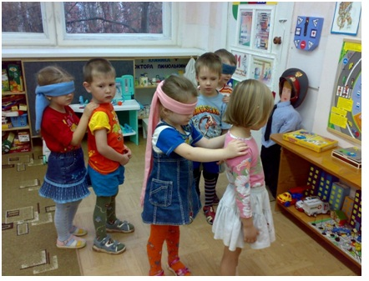
Игры на доверие – цель данных игр вызвать в детях доверие к своим сверстниками понимание, что на них можно положиться.
"Водитель машины". Один из играющих встает впереди с закрытыми глазами, изображая согнутыми в локтях и сцепленными руками бампер машины. Второй управляет им сзади, изображая водителя машины. Тот, кто изображает машину, не должен открывать глаза, проверяя, правильно ли ведет "водитель", то есть полностью довериться своему партнеру по игре. "Водитель" же должен вести свою "машину" аккуратно, осторожно, избегая препятствий и не допуская "аварий". Музыкальное сопровождение может настраивать "водителя" на заботливый, бережный лад, а может и провоцировать "крутые виражи" и рискованные "маневры". Важно, чтобы ситуация у "водителя" была под контролем и "машина" оказалась в целости и сохранности. В процессе игры партнеры меняются ролями.
Игра «Паровозик» Любая подвижная музыка. Цель: создание положительного эмоционального фона, сплочение группы, развитие произвольного контроля, умения подчиняться правилам других. Ход игры. Дети строятся друг за другом, держась за плечи. «Паровозик» везет «вагончик», преодолевая различные препятствия. Игра «Прогулка с завязанными глазами»
Цель: игра способствует доверию и формирует ответ­ственность за другого человека.
Ход: Дети, по желанию, разбиваются на пары — ведо­мого е завязанными глазами и ведущего. Ведущий берет ведомого за руку и объясняет, где они сейчас движутся, что их ожидает и как избежать падения или столкновения с вещами. Ведомый должен полностью доверять ведуще­му. Попросите детей поменяться ролями через некоторое время. В конце упражнения обсудите чувства детей во время игры, в какой роли им больше всего понравилось. (Атрибуты: лужи, цветы, движущиеся машины)

Slide 13
Игры, направленные на создание благоприятной атмосферы непосредственного, свободного общения и эмоциональной близости
Цель - развить умение вежливо отвечать на вопросы собеседников, кратко и корректно формулировать ответ; формировать речевые умения, развить умения делиться своими чувствами, переживаниями, настроением с товарищами.
«Липучки», «Паутинка».
Игра «Липучки»
Все дети передвигаются по комнате. Двое детей, держась за руки, пытаются пытаются поймать сверстников. При этом припевают (приговаривают): «Я - липучка – приставучка, я хочу тебя поймать- будем вместе прилипать!». Каждого пойманного ребёнка «липучки» берут за руку, присоединяя его к своей «липучей» компании. Затем они вместе ловят других детей.
Игра «Веселая сороконожка»
Цель: развивать как коммуникативные способности, так и процессы наблюдательности, внимания.
Не забудьте включить детям веселую музыку!
В игру участвует, как минимум, шестеро детей – чем больше, тем лучше. Участники должны стоять друг за другом, положив руки на плечи ребенка впереди. Первый игрок, соответственно, оказывается ведущим, он направляет движение сороконожки. Взрослый регулирует движение сороконожки при помощи ритма и темпа музыки. Если дети успешно справились с этим этапом задания, его можно усложнить, попросив ребят усложнить свое движение разными замысловатыми движениями.
Игра «Змея»
Дети становятся в разных местах комнаты. Ведущий начинает ходить и приговаривать: «Я змея, змея, змея, я ползу, ползу, ползу. Хочешь быть моим хвостом?» Если ребёнок соглашается, он должен проползти у ведущего между ног и стать сзади. Игра продолжается до тех пор, пока в «змею» не соберутся все желающие.

Slide 14
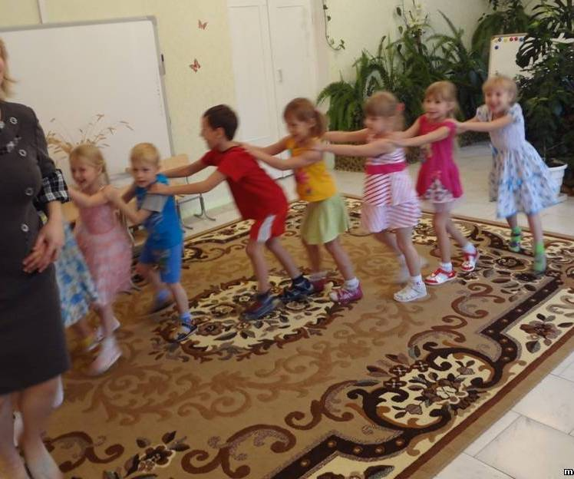
Подвижная игра
«Дракон кусает свой хвост» Цель: сплочение группы, помочь детям почувствовать единение с другими. Подберите музыку с восточным колоритом. Ход игры. Играющие стоят друг за другом, держась за талию впереди стоящего. Первый ребенок — это голова дракону, последний — кончик хвоста. Под музыку первый играющий пытается схватить последнего — «дракон» ловит свой «хвост». Остальные дети цепко держатся друг за друга. Если дракон не поймает свой хвост, то в следующий раз на роль «головы дракона» назначается другой ребенок.

Slide 15
Игра "Магниты". Играющие стоят друг напротив друга на близком расстоянии и прикасаются друг к другу ладошками. Между ладошками находятся "магниты": теннисные мячики, брусочки, кубики и т. п.
Под плавную, спокойную музыку играющие выполняют движения руками и одновременно перемещаются медленными шагами в пространстве, приседают, совершают наклоны и т. д. Важно не уронить "магниты" и чувствовать их "притяжение", то есть приспосабливаться к движениям друг друга, предугадывать их и гибко, без слов обмениваться ролью ведущего.

Slide 16
Уникальным средством развития общения у детей являются игры детского фольклора, поскольку в них учитываются возрастные психофизиологические особенности и ребенка, его интересы и возможности. Это своеобразная начальная школа по освоению навыков сотрудничества: здесь отрабатывается и
умение действовать в рамках правил,
способности эмоционально откликаться на состояние другого,
«болеть» за партнера,
формируются навыки взаимовыручки и чувство «локтя»,
а также множество других качеств, необходимых ребенку для полноценного самоощущения в детском коллективе.

Slide 17
Эмпатия - важное качество, необходимое в общении. Проявляя эмпатию в общении, отражая чувства собеседника, мы показываем ему, что понимаем его состояние и тем самым устанавливаем с ним активную обратную связь.
Чтобы лучше понять чувства собеседника, нужно следить за выражением его лица, позой, жестами, интонацией.
Этот навык вырабатывается в играх-диалогах, играх-"зеркалах", условием которых является точное копирование позы партнеров.
Фигуры детских фольклорных танцев щедро насыщены невербальными формами поведения: приветливые поклоны, жесты вежливого прощания, обмен с партнером хлопками в ладоши, дружеские жесты и пожатия рук, выразительные приветственные взгляды, улыбки, одобрительные возгласы и т.д. эти игры так же способствуют развитию внимания.
Цель :- полное подчинение водящему, быть внимательным и всё повторять за ним.
(игра «Как у дяди Трифона» игра «Давайте все делать, как я»)
Результат: принятие «моего - Я, партнерской поддержки, одобрения индивидуальных решений в рамках коллективного взаимодействия, положительные эмоции.

Slide 18
Многие детские фольклорные игры построены на тактильных ощущениях. Игровые ситуации помогают детям познать
силу прикосновений,
возможности тактильных контактов в регуляции собственного эмоционального состояния
налаживании доброжелательных отношений с окружающими.
Ярким примером такого рода является детский танец «Лавата».
В припеве дети ходят по кругу, взявшись за руки, и напевают: «Дружно танцуем мы – тра-та-та, тра-та-та – Танец веселый наш, это Лавата» Своеобразным запевом являются слова ведущего, например: «У меня ушки хороши, а у соседа лучше!» В этом случае дети ходят хороводом, держа друг друга за уши. Каждый раз ведущий дает новое «задание», и дети берут друг друга за локти, коленки, плечи, голову и т.д. Чтобы игра состоялась, прикосновения не должны быть грубыми или неприятными для партнеров.

Slide 19
Игра «Хорошие и пригожие» М.Р. Предлагаю поиграть в такую игру «Хорошие и пригожие». Встаньте парами так, чтобы образовалось два круга внутренний и внешний.
Коммуникативная музыкальная игра «Хорошие и пригожие» Ушко, ушко как дела? (дети поют, трогая друг друга за ушко) Туки та туки та (стучат кулачок о кулачок) Носик, носик ты хорош? (трогают друг друга за носик) Туви тошь, туви тошь (хлопают по коленям ладошами) Ребята мы хорошие, славные пригожие (гладят друг друга по голове) В конце игры дети, стоящие внутри круга стоят на месте, а дети за кругом перебегают к следующему партнёру и игра повторяется.

Slide 20
Эта коммуникативная игра разработана О.В. Хухлаевой и развивает умение сотрудничать друг с другом. Дети садятся в одну линию (получается клавиатура фортепиано). Ведущий игры (взрослый) раздает каждому ребенку его голос-звукоподражание (мяу, хрю...и другие). Ведущий, то есть «пианист», дотрагивается до голов детей («играет на клавишах»). А «клавиши» издают каждая свой звук.

Slide 21
В детском фольклоре существуют игры с именами. Собственное имя – самый привлекательный и, в то же время, удобный, хорошо знакомый игровой материал для ребенка.
Игра «Ау!»
Цель: развитие интереса к сверстникам, слухового восприятия.
Количество играющих: 5-6 человек.
Описание игры: один ребенок стоит спиной ко всем остальным, он потерялся в лесу. Кто-то из детей кричит ему: «(имя) Ау!» — и «потерявшийся» должен угадать, кто его звал.
Комментарий: игра косвенно стимулирует интерес детей друг к другу через игровое правило. Эту игру хорошо использовать в процессе знакомства детей друг с другом. Ребенку, стоящему спиной ко всем остальным, легче преодолеть барьер в общении, побороть тревогу при знакомстве.

Slide 22
ИГРА «ТЕАТР ЭМОЦИЙ»
Когда эмоции хорошо изучены, детям можно предложить мимикой и жестами изобразить ту эмоцию, которая проговаривается в стихотворении. Далее эти стихотворения можно использовать в качестве физминуток.
Например:
«Колдовство»
Начинаем мы играть
Начинаем колдовать (выполняются движения руками, как будто дети колдуют)
На всех нас без сомненья,
Влияет настроение. (На каждое слово хлопок руками)
Кто веселится… (изображение мимикой радости)
Кто грустит… (изображение грусти)
Кто испугался…
Кто сердит…

Slide 23
Фигуры танцев — это в основном естественные жесты и движения, которые в житейском обиходе выражают доброжелательное, открытое отношение людей друг к другу, воспроизводят положительные, радостные эмоции. Тактильный контакт танцующих ещё более способствует развитию доброжелательных отношений между детьми и в целом нормализации социального микроклимата в детском коллективе.

Slide 24
Литература:
- Новгородцева Е. А. Формирование доброжелательных отношений у детей в игровой деятельности //Практический журнал// Воспитатель дошкольного образовательного учреждения № 6/2011 г.Москва ТЦ « Сфера»- стр 60.
- Чеснокова Е.Н. развитие коммуникативных навыков у старших дошкольников //Практический журнал// Воспитатель дошкольного образовательного учреждения № 9/2008 г.Москва ТЦ « Сфера» -стр 126.
- Кулигина Е.А., Кислякова Е.В. Коммуникативные способности дошкольников как фактор социальной адаптации. //Практический журнал// Воспитатель дошкольного образовательного учреждения № 5/2010 г.Москва ТЦ « Сфера»- стр 61.
- Громова Е.В. Формирование навыков общения со сверстниками у старших дошкольников. //Практический журнал// Воспитатель дошкольного образовательного учреждения № 5/2010 г.Москва ТЦ « Сфера»- стр 65.
- Сорокина А.И. Дидактические игры в детском саду старшие группы. Пособие для воспитателей детского сада. Москва « Просвещение» 1982г.
- Г.А. Широкова «Развитие эмоций и чувств у детей дошкольного возраста».
Электронная литература:
- Ильясова Е.Ю. Развитие коммуникативных способностей у детей старшего дошкольного возраста. http://festival.1september.ru.
- Орлова Н.Ю. Развитие коммуникативных способностей детей дошкольного возраста в игровой деятельности. http://pedsovet.org.ru.

